Slide 1
IV РАЗРЕД

Slide 2
ПОВРШИНА ПРАВОУГАОИКА
И КВАДРАТА

Slide 3
На данашњем
часу:
утврђујемо знања о јединицама мере за површину;
утврђујемо и проширујемо знања о израчунавању површине правоугаоника и квадрата.

Slide 4
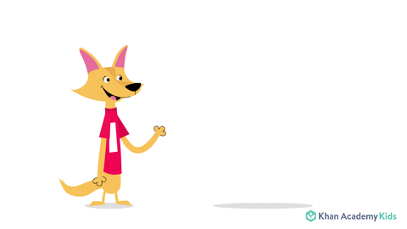
ПОВРШИНА
ПРАВОУГАОНИКА
C
D
a
Како рачунамо површину правоугаоника?
Површину правоугаоника
рачунамо тако што помножимо мерне бројеве дужина његових суседних страница a i b.
b
b
А
a
B
Обележава се великим словом латинице - P.
P = a•b

Slide 5
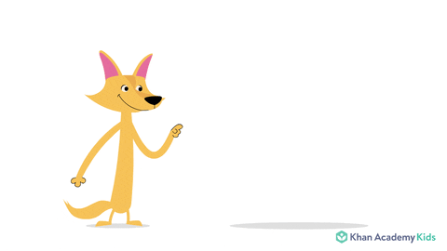
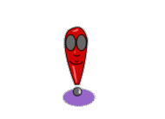
ПОВРШИНА
КВАДРАТА
Како рачунамо површину квадрата?
Површину квадрата рачунамо тако што мерну дужину странице а помножимо самом собом.
D
a
C
a
a
Обележава се великим словом латинице P .
А
B
P = a• a
a
Или :
P = $a^{2}$
$a^{2}$ Значи да се број множи са самим собом!

Slide 6
ЗАДАТАК
1. Израчунај површину правоугаоника чије су странице дужинe 8 cm и 19 cm.
a =8cm
b =19cm
P =?
P =a • b
P = 8cm•19cm
P = ${152cm}^{2}$
Површина правоугаоника је ${152cm}^{2}$.

Slide 7
ЗАДАТАК
2 . Израчунај обим и површину квадрата странице 9 cm.
a =9cm
P =?
О =?
P=$а^{2}$
О =4• a
P = 9cm•9cm
О =4• 9cm
P = ${81cm}^{2}$
О =36cm
Површина квадрата је ${81cm}^{2}, а обим је 36cm.$

Slide 8
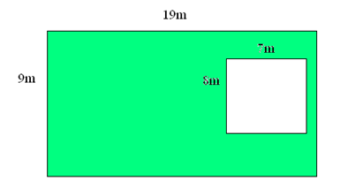
ЗАДАТАК
3. Израчунај површину дворишта без куће која је у десном делу.
P2 =?
P1 =?
a =7m
a =8m
b =8m
b =19m
P1
P2 =a • b
P1 =a • b
P2 = 7m•8m
P1 = 9m•19m
P1 = ${171m}^{2}$
P2 = ${56m}^{2}$
P3 =?
P3
P2
P3 = P1 – P2
P3 = ${171m}^{2}$ – ${56m}^{2}$
P3 = ${115m}^{2}$

Slide 9
ЗАДАТАК
4. Дно базена облика квадрата странице 10m треба обложити плочицама правоугаоног облика димензија 2dm и 5dm. Колико је потребно плочица за поплочавање овог базена?
Pб =?
Pп =?
a =10m
a =2dm
Pб = $a^{2}$
b =5dm
Pп =a • b
Pб = 10m•10m
Pп = 2dm•5dm
Pб = ${100m}^{2}$
Pп = ${10dm}^{2}$
Потребно за поплочавање:
Pб = ${100m}^{2}=10 000{dm}^{2}$
Pб : Pп =
${10 000dm}^{2}$: ${10dm}^{2}$
=1 000 комада

Slide 10
ДОМАЋИ ЗАДАТАК:
Радна свеска страна 66. Задатке ради у свесци!

